Slide 1
（仮）

Slide 2
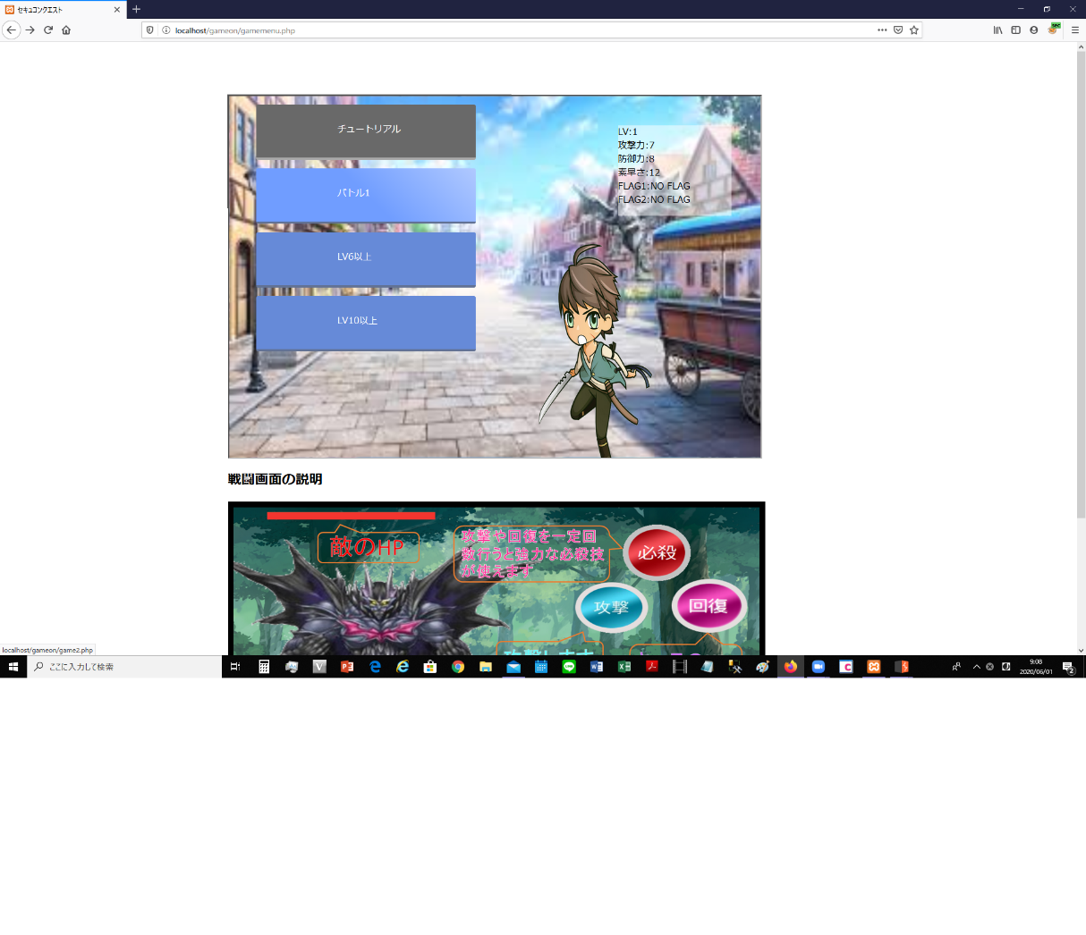
LV10にしよう！
敵を倒し姫を救い出せ！

Slide 3
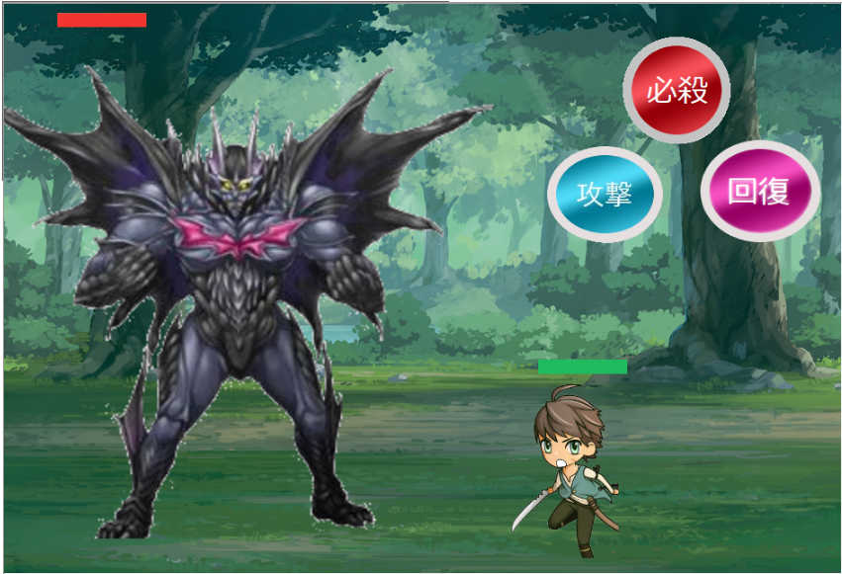
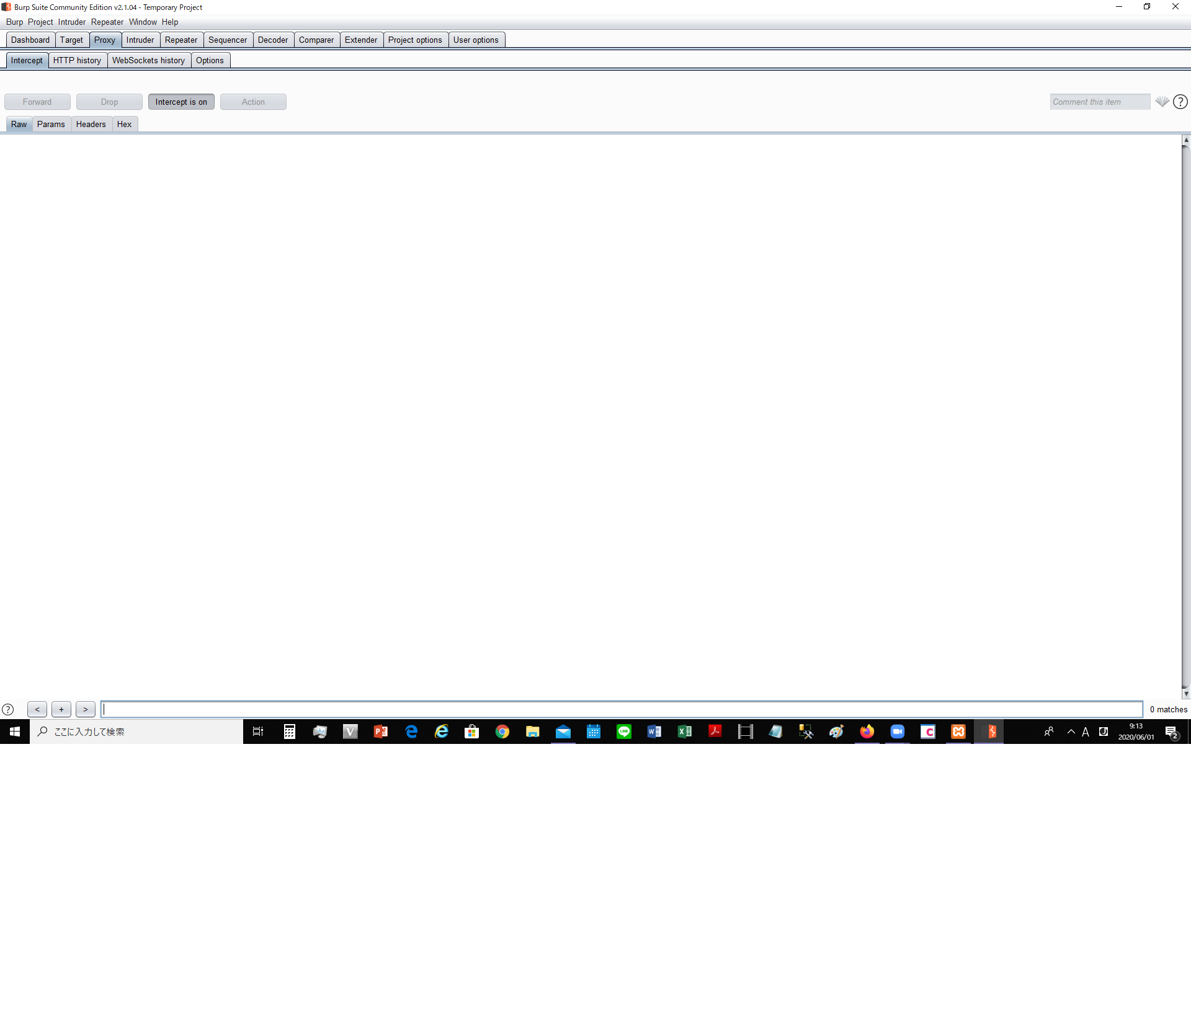
LV10にしよう！
Intercept is offと書いてあるのを押して、OFFをONに切り替えよう！
この手順が終わったら敵を倒そう！

Slide 4
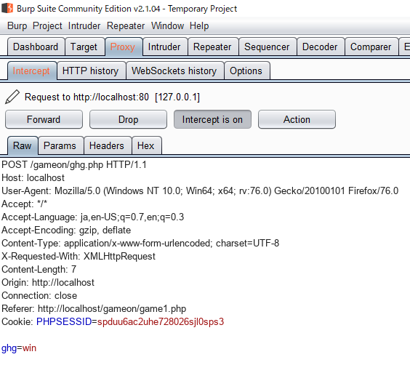

LV10にしよう！
ここで通信が止まる！
なんか入ってる！
これは敵を倒した証拠！

Slide 5
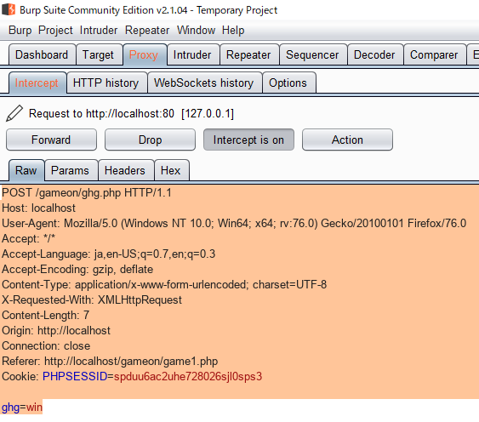
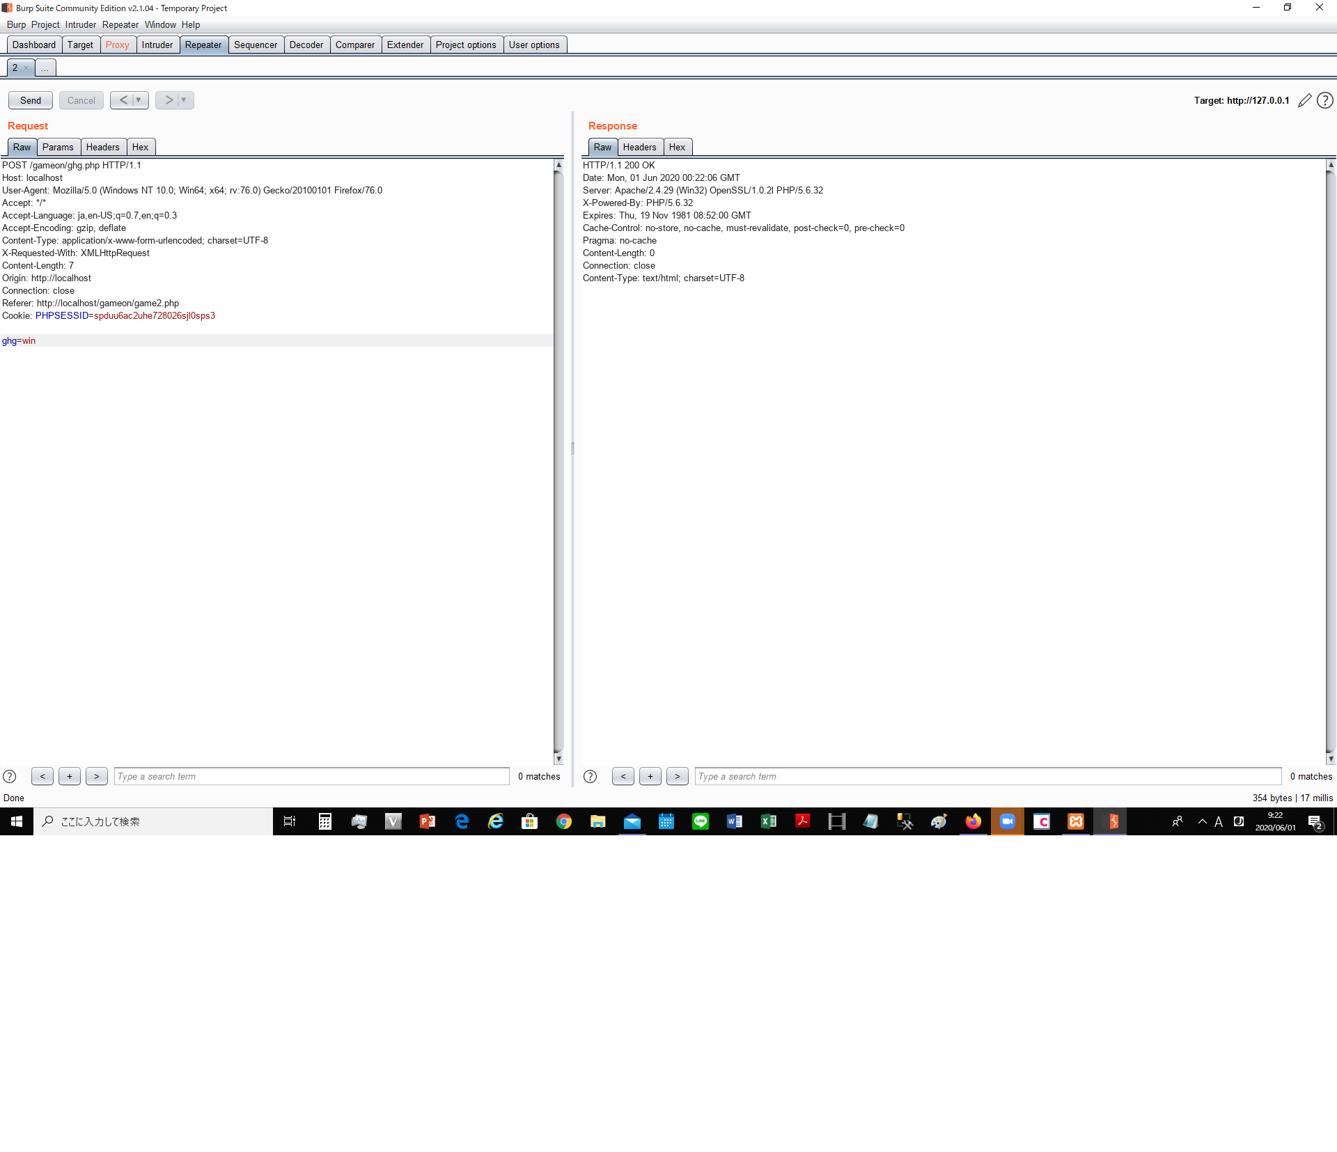
LV10にしよう！
この内容をＣｔｒｌ＋Ｃでコピーしよう！
Ｃｔｒｌ＋Ｖで内容を貼り付ける！

Slide 6
LV10にしよう！
Sandを押すと押した数だけ経験値がもらえる！

Slide 7
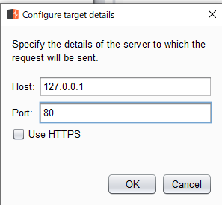
LV10にしよう！
Sandを押したときこの画面が出てきたら・・・
Host:127.0.0.1
Port:80
と入力してOKを押そう！

Slide 8
LV10にしよう！
ONをOFFにする！
通信が始まる！

Slide 9
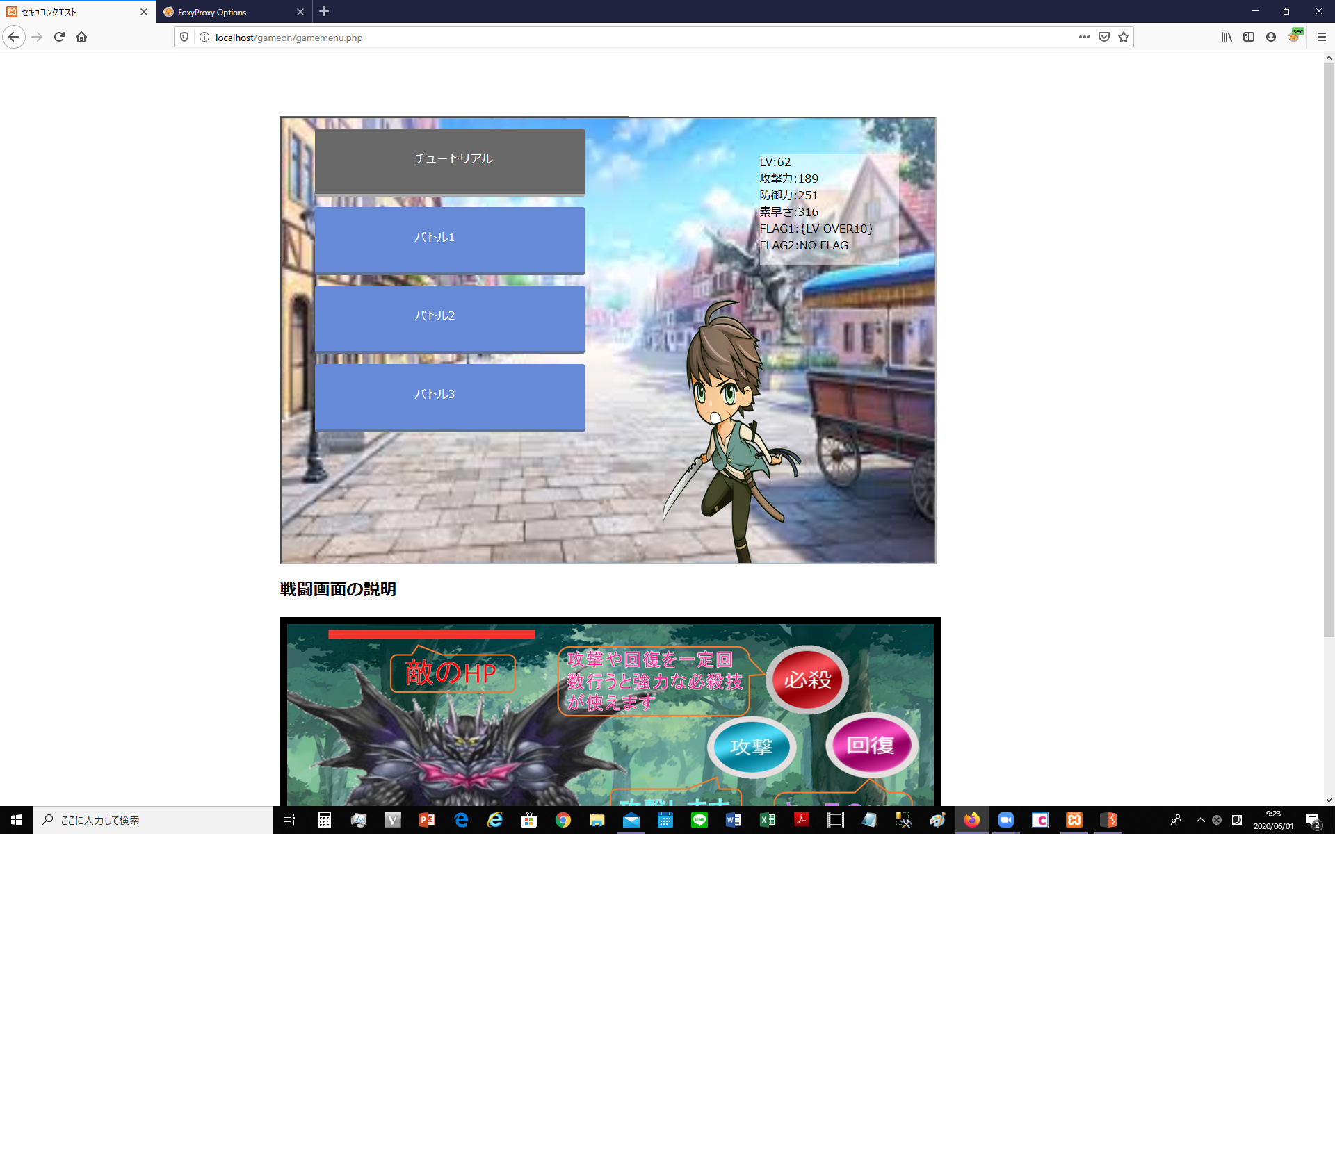
LV10にしよう！
レベルが上がってFLAG1にLV10達成のメッセージが出てくる！

Slide 10
何が起こったのか（説明）
Before
After
一回の戦いで

Slide 11
何が起こったのか（説明）
＝ 敵を一回倒した処理

Slide 12
何が起こったのか（説明）
クリックすると敵が倒されていた！（押す度に経験値がもらえていた！）

Slide 13


簡単に言うと・・・
× クリックした回数 ＝
SANTENDO Scratch（経験値）
強くなる！

